Slide 1
Устаревшие пестициды в Кыргызской Республике
Краткий обзор
Центр государственного регулирования в сфере охраны окружающей среды и экологической безопасности Государственного комитета по экологии и климату Кыргызской Республики
2023год, Бишкек

Slide 2
История образования запасов устаревших пестицидов в КР
На территории Кыргызской Республики пестициды не производились и не производятся в настоящее время. Пестициды завозились централизованно по линии республиканского объединения «Киргизсельхозхимия».
Пик применения пестицидов пришелся на период 1970-1980 годы.
Плановый завоз средств химизации в республику, длительное их хранение и другие обстоятельства привели к накоплению на складах, базах и в других местах хранения значительного количества устаревших и запрещенных пестицидов.
Проблему уничтожения запрещённых и устаревших пестицидов пытались решать путём захоронения в так называемых «могильниках», но эти захоронения лишь частично сняли проблему негативного воздействия устаревших пестицидов на окружающую среду.

Slide 3
Инциденты связанные с устаревшими пестицидами в КР
В 2009, 2010, 2011 году проводились незаконные раскопки устаревших пестицидов на могильниках «Сузак А» и «Сузак Б»
В 2010 в Джалал-Абадской области было госпитализировано 36 человек, которые съели мясо животных, отравившихся зараженной пестицидами водой.

Slide 4
Проекты по устаревшим пестицидам
2003-2006 году реализовывался Проект ГЭФ / ЮНЕП «Содействие Кыргызской Республике в подготовке Национального плана действий выполнения Стокгольмской Конвенции о СОЗ».
В рамках этого проекта проводилась оценка национальных возможностей по исполнению обязательств Стокгольмской конвенции с проведением предварительной инвентаризации СОЗ в КР, в том числе инвентаризация устаревших пестицидов, усиление инфраструктуры управления СОЗ и подготовка проекта Плана действий.

Slide 5
В результате
НАЦИОНАЛЬНЫЙ ПЛАН ВЫПОЛНЕНИЯ КЫРГЫЗСКОЙ РЕСПУБЛИКОЙ СТОКГОЛЬМСКОЙ КОНВЕНЦИИ О СТОЙКИХ ОРГАНИЧЕСКИХ ЗАГРЯЗНИТЕЛЯХ ОДОБРЕН РАСПОРЯЖЕНИЕМ ПРАВИТЕЛЬСТВА ОТ
2 ОКТЯБРЯ 2007 ГОДА N 372-Р.

Slide 6
Время: 2006-2008 г.г.
Ошская область
1. Региональный проект: Устранение больших рисков устаревших пестицидов в Кыргызстане
Действие: инвентаризация, переупаковка, транспортировка, складирование в центральном складе
Донор: МИД Нидерландов
Исполнитель: MKI (они привлекли TAUW)
( TAUW обучали местных представителей госведомств (ДХЗР,ДГСН,Ош ООС)

Slide 7
Результаты
Переупаковано и транспортировано и складировано на Центральном складе Ошской области «Сарай» в Карасуйском районе около 90 тонн УП.
Склад «Сарай» - это отремонтированный бывший склад удобрений»

Slide 8
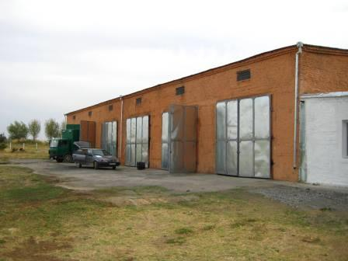
Склад «Сарай» снаружи

Slide 9
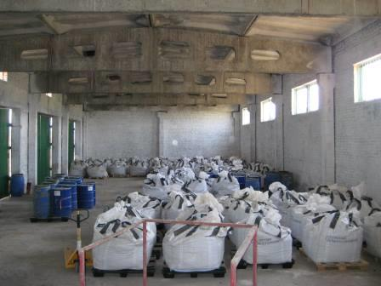
Внутри

Slide 10
2009 год
Джалал - Абадская область
Региональный проект: Техническое исследование устаревших пестицидов в КР
Действие: Инвентаризация Донор: Всемирный Банк
Исполнитель: Консорциум выигравший тендер ВБ: TAUW, IHPA, MKI, Witteven and boss

Slide 11
Результаты
Проведена инвентаризация
На складах выявлено 50,2 тонн УП из них около 4 тонн ДДТ
Выявлено два могильника УП в Сузакском районе по архивным данным:
Сузак А – от 200о до 3000 тонн УП ; огражден охраняется (ГЭФ/ПМГ)
Сузак Б – 1300 тонн УП, огражден (ГЭФ/ПМГ) не охраняется

Slide 12
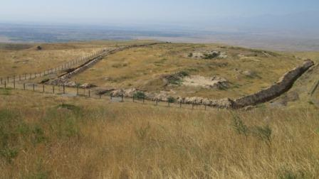
Сузак А

Slide 13
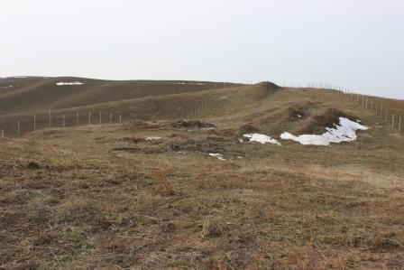
Сузак Б

Slide 14
Время: 2011-2013
Баткенская, Нарынская, Иссык-Кульская, Таласская области
Региональный проект: ФАО-Турция «Инвентаризация устаревших пестицидов (УП) и связанных с ними отходов в странах Центральной Азии, Кавказа и Турция»,
Действие: Инвентаризация, анализ законодательства в обл. управления пестицидами, PSMS
Донор: Турецкий трастовый фонд
Исполнитель: ФАО (Анкара)

Slide 15
Результаты
В результате инвентаризации выявлено:
Баткенская область – 5,5 тонн УП
Таласская область – 19,2 тонн УП
Иссык-Кульская область – 259,8 тонн УП
Нарынская область – 17,0 тонн УП
В Кочкорском районе Нарынской области имеется могильник УП «Оробаши». По архивным данным 580 тонн УП.

Slide 16
PSMS
Данные инвентаризации введены в систему PSMS (Pesticide Stock Management System). Это он-лайн система управления запасами пестицидов, разработанная ФАО. Пароли в эту систему есть у ДХЗР МСВХРР КР и ГКЭК КР ПКР.

Slide 17
2011-2015 годы
Региональный проект: ГЭФ/ЮНЭП «Представление и увеличение устойчивых алтернатив ДДТ для контроля над трансмиссивными болезнями в странах Южного Кавказа и Центральной Азии»
Действие: Инвентаризация в чуйской области
Переупаковка 2-х приоритетных складов

Slide 18
результаты
Инвентаризация в Чуйской области:
- Чуйская область – 119,7 тонн УП
В декабре 2013 года проведена переупаковка в Ат-Баши. Было переупаковано и помещено в металлический 40- тонный контейнер 17125 кг. ДДТ.

Slide 19
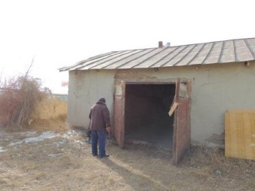
склад в Ат-Баши

Slide 20
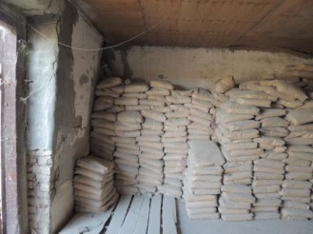
ДДТ на старом складе

Slide 21
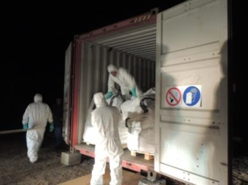
Складирование в контейнер

Slide 22
По последним данным Департамента химизации и защиты растений количество устаревших пестицидов в могильниках и складах составляет:
5447,8 тонн (4873,3 тонн в ядомогильниках - Сузак А – 3000 тонн, Сузак Б – 1023,3 тонн, Кочкор – 850 тонн), 574,5 тонн – в складах.
Количество СОЗ пестицидов из них составляет - 2073,7 тонн (в ядомогильниках – 2052,5 тонн - Сузак А – 1033,4 тонн, Сузак Б – 724,7 тонн, Кочкор – 294,4 тонн, в складах – 21,2 тонн.

Slide 23
2012-2016
Региональный проект ФАО-ЕС: GCP/RER/040: «Укрепление потенциала в области ликвидации предупреждения возникновения запасов вышедших из употребления пестицидов как модель для регулирования неиспользуемых опасных веществ на территории бывшего Советского Союза»

Slide 24
Результаты
- Выявлено, что в данное время невозможен транзит УП через территорию Казахстана и России для уничтожения УП В Западной Европе.
- Выявлены два наиболее подходящих участка для строительства центрального склада УП для Кыргызстана (Джалал-Абадская область и Чуйская область)
- Информирование населения по безопасному обращению с пестицидами
- Исследованы возможности сжигания УП на цементных заводах в КР (Кызыл-Кийский и Араванский подходят).
- В рамках проекта проведено исследование загрязненной почвы на приоритетных складах УП.
- Переупаковка оставшихся 5 тонн в Ат-Баши и 45 тонн жидких УП и загрязненного материала на складе в г. Балыкчи

Slide 25
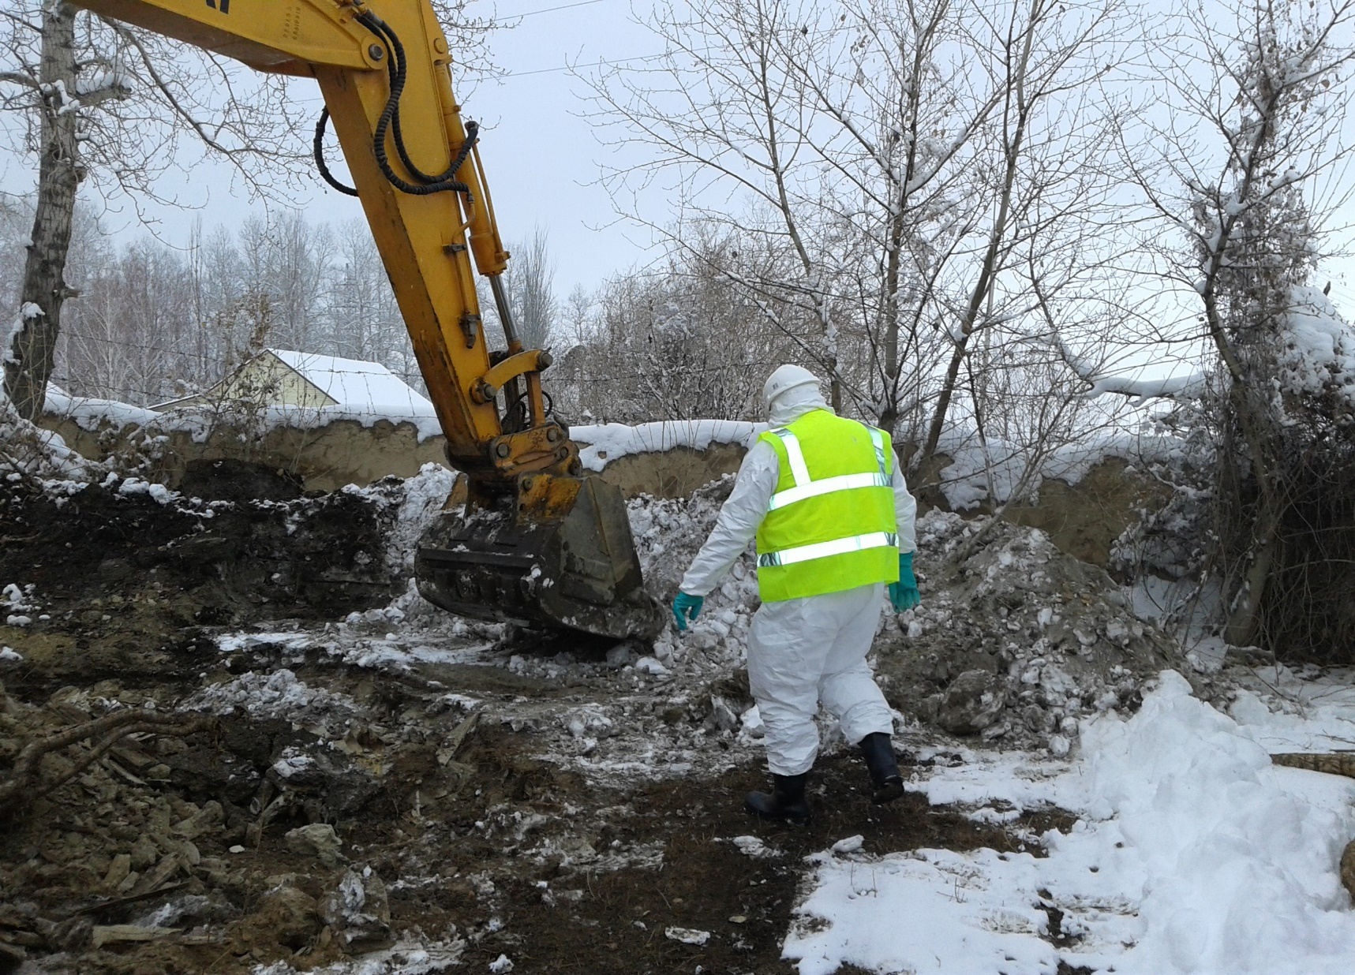
Склад Балыкчи, переупаковка

Slide 26
Снижение рисков на могильниках «Сузак А» и «Сузак Б»
Установлены ворота и ограда на могильниках, саркофаги накрыты водонепроницаемой пленкой и засыпаны слоем почвы, по периметру могильников вырыты водозаградительные рвы, для сторожа установлены домики и туалеты, установлена солнечная электростанция, система видеонаблюдения

Slide 27
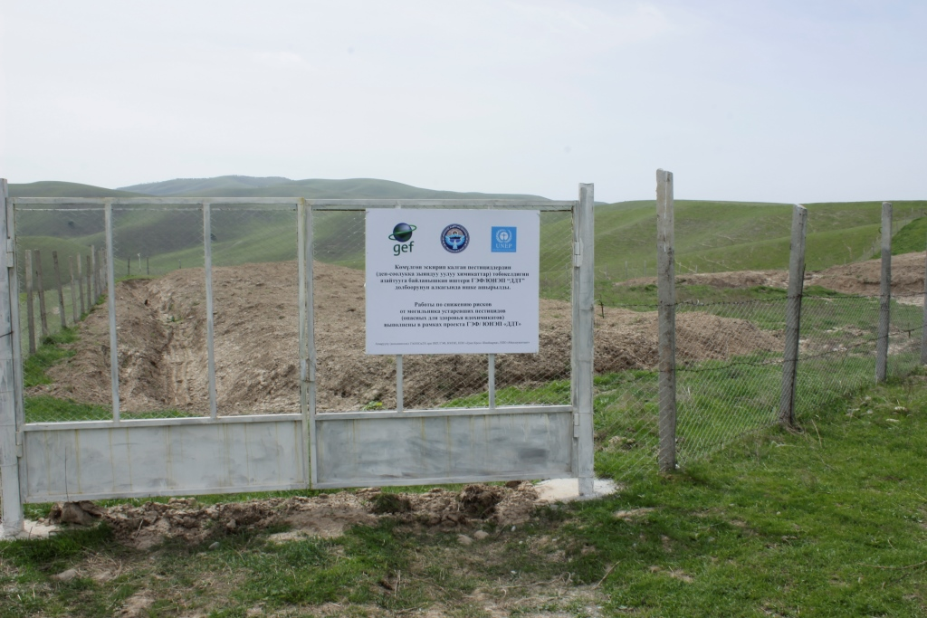

Slide 28
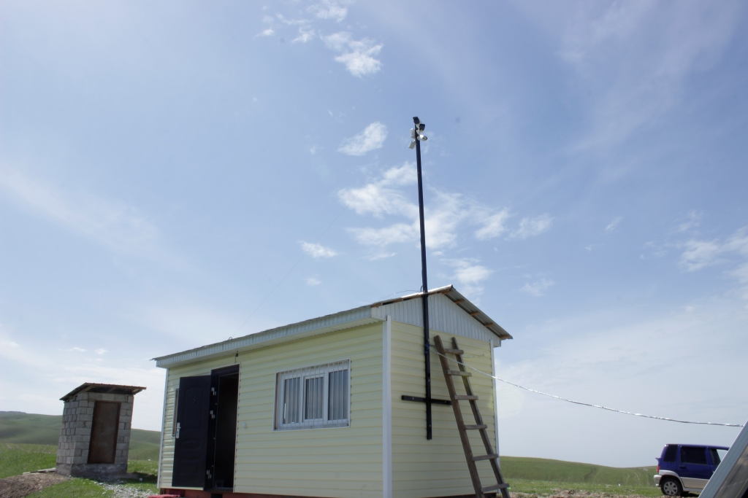
Домик сторожа на Сузак Б

Slide 29
В 2019 году стартовал региональный проект ГЭФ-ФАО Проект ГЭФ/ФАО «Управление жизненным циклом пестицидов и ликвидация СОЗ-пестицидов в странах Центральной Азии и Турции» (GCP/SEC/011/GFF, ID ГЭФ
1) сокращение выбросов СОЗ из запасов устаревших пестицидов и загрязненных участков и
2) укрепление потенциала для рационального регулирования пестицидов

Slide 30
В рамках проекта ГЭФ/ЮНЭП «Обзор и обновление национального плана выполнения Стокгольмской конвенции о стойких органических загрязнителях в КР»
Разработан и Распоряжением Правительства КР от 5 июля 2019 г. №248-р утвержден обновленный План действий по выполнению Стокгольмской конвенции о СОЗ

Slide 31
На стадии реализации проект ГЭФ-ЮНЭП «Демонстрация нетермической обработки отходов, содержащих ДДТ в странах Центральной Азии (Кыргызстан, Таджикистан)
Выявлено, что нетермическая обработка (метод SCWO) ДДТ содержащих пестицидов не может реализоваться в рамках данного проелта
Supercritical Water Oxidation - SCWO

Slide 32
Спасибо за внимание.

